Slide 1

PHÂN HIỆU TRƯỜNG ĐẠI HỌC GIAO THÔNG VẬN TẢI TP.HCM
BỘ MÔN CÔNG NGHỆ THÔNG TIN
DỰ ĐOÁN CÔNG VIỆC TRONG LĨNH VỰC IT
(IT JOB PREDICTION)
Giáo viên hướng dẫn:
ThS. Trần Thị Dung
Sinh viên thực hiện:
Huỳnh Xuân Lãm

Slide 2
Nội dung trình bày
Giới thiệu bài toán
Công trình liên quan
Bộ dữ liệu
Phương pháp đề xuất
Thí nghiệm và kết quả
Phân tích kết quả

Slide 3
Bài toán (What)
  Đầu vào
  Đầu ra
Mô tả công việc IT
Mô hình phân loại
Tên công việc IT
Notes:
Nghiên cứu những thú vị của các bộ dữ liệu
Phân tích, chuyển đổi, cấu trúc và dữ liệu tài chính khủng hoảng đang gia tăng về quy mô, tính đa dạng và độ phức tạp
Kinh nghiệm….

Slide 4
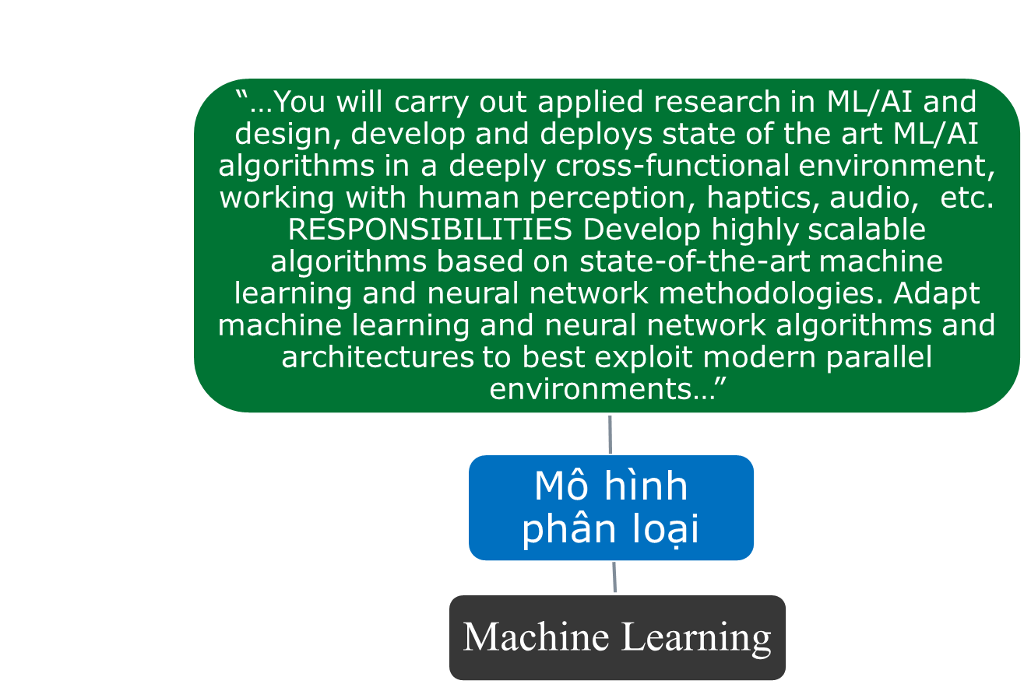
Bài toán: Ví dụ
Đầu vào
Đầu ra
Notes:
Nghiên cứu những thú vị của các bộ dữ liệu
Phân tích, chuyển đổi, cấu trúc và dữ liệu tài chính khủng hoảng đang gia tăng về quy mô, tính đa dạng và độ phức tạp
Kinh nghiệm….

Slide 5


Tại sao chúng tôi nghiên cứu bài toán này? (Why)
Dựa trên các mô tả của một người nào đó (thông tin cá nhân, các kỹ năng, kiến thức …) → Dự đoán công việc phù hợp.
Xây dựng công cụ giúp nhà tuyển dụng lọc nhanh các ứng viên phù hợp với những vị trí cần tuyển dụng khi số lượng hồ sơ lên tới hàng trăm, hàng nghìn …
Nghiên cứu và đánh giá các thuật toán phân lớp trên bài toán này.

Slide 6
Mục tiêu
Chúng tôi sẽ tiến hành nhiều thử nghiệm khác nhau trên bộ dữ liệu công việc IT.
So sánh các kết quả thử nghiệm khác nhau trên các mô hình học sâu như TextCNN, Bi-GRU-LSTM-CNN, Bi-GRU-CNN với nhiều bộ pre-train word embedding.
Chúng tôi đã đề xuất một mô hình ensemble đơn giản để tăng hiệu xuất dựa trên các mô hình học sâu.
Phân tích chi tiết các kết quả thực nghiện.

Slide 7
Công trình liên quan
Mô hình
LSTM (Hochreiter et al., 1997)
CNN (Yoon Kim, 2014)
Bi-LSTM-CNN (Li et al., 2018)
Bi-GRU-CNN (Wang et al., 2019)
Word - embeddings
Glove (Pennington et al., 2014)
fastText (Bojanowski et al, 2017)
Notes:
Bài 1: Hiểu mô CNN , các bước hoạt động của CNN áp dụng để phân loại phận văn bản.
Sử dụng 3 bộ dữ liệu: + MR: 10k đánh giá phim (câu và đoạn) của Pang và lee (2005)
+ Elec: Đánh giá cảm xúc sản phẩm điện tử của y Johnson and Zhang (2015)
+ Yelp Review Polarity: đánh giá kinh doanh của Zhang et al. (2015)
Bài 2: Dùng CNN để phân loại câu: trong thí nghiệm dùng 6 bộ dữ liệu
1: MR: 10k đánh giá phim (câu và đoạn) của Pang và lee (2005)
2: SST-1(Stanford Sentiment Treebank): Mở rộng của MR, được gán nhãn lại bởi Socher et al. (2013)
3: SST_2: giống bộ trên nhưng nhãn trung tính bị xóa.
4: Subj: bộ DL phân loại câu chủ quan hay khách quan của Pang và lee(2004)
5: TREC: Bộ dữa liệu phân loại loại câu hỏi của (Li and Roth, 2002)
6: CR: đánh giá các sản phẩn khác nhau (P/N) của (Hu and Liu, 2004).
Sử dụng các biến thể của CNN;

Slide 8
Bộ dữ liệu (Dataset)
Bộ dữ liệu: Georgios Papachristou*
  Số lượng: 10.000 mô tả công việc được gán nhãn tên công việc được thu thập từ trang tìm kiếm việc làm trực tuyến.
  Số lượng nhãn: 25 nhãn công việc liên quan đến IT.
(*) G. Papachristou, [Online]. Available: https://github.com/ggeop/JobRecommendation-Engine.
Notes:
Georgios Papachristou :Làm kỹ sư phần mềm Analytics | Cử nhân Vật lý | ThS trong phân tích kinh doanh. Lĩnh vực quan tâm của tôi là hệ thống 'Dữ liệu lớn' & Học máy.

Slide 9
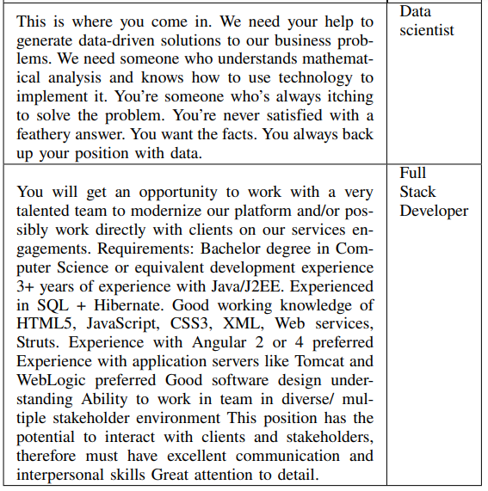
Bộ dữ liệu: Ví dụ
Notes:
Georgios Papachristou :Làm kỹ sư phần mềm Analytics | Cử nhân Vật lý | ThS trong phân tích kinh doanh. Lĩnh vực quan tâm của tôi là hệ thống 'Dữ liệu lớn' & Học máy.

Slide 10
Bộ dữ liệu (tt)
Bảng 1: Danh sách các nhãn của bộ dữ liệu.
1. Data Scientist | 6. Database Administrator | 11. Deep Learning | 16. Data Warehousing | 21. Technical Operations
2. Data Analyst | 7. Business Analyst | 12. Business Intelligence Analyst | 17. Technology Integration | 22. Cloud Services Developer
3. Data Architect | 8. Data and Analytics Manager | 13. Data Visualization Expert | 18. IT Consultant | 23. Full Stack Developer
4. Data Engineer | 9. Machine Learning | 14. Data Quality Manager | 19. IT Systems Administrator | 24. Information Security Analyst
5. Statistics | 10. Artificial Intelligence | 15. Big Data Engineer | 20. Cloud Architect | 25. Network Architect
Notes:
1: Data scientist: Là những người tạo ra giá trị từ data: có hai nhiên vụ là thu thập, xử lý dữ liệu, bằng các phương pháp thống kê để tìm ra giá trị của dữ liệu…..đôi khi nó nhập nhằn với cả data analyst.
-6. Database Administrator: là người chịu trách nhiệm quản trị và vận hành các hoạt động liên quan đến CSDL như lên kế hoạch, cài đặt, cấu hình, tối ưu, backup, security… nhằm đảm bảo hệ thống sẵn sàng cho người truy cập.
Yêu cầu: Kiến thức về quản trị CSDL, hệ quản trị CSDL SQL Oracle…cững có cả hệ điều hành, hardware và network, tính cẩn thận….
-7. Business Analyst:Chuyên viên phân tích nghiệp vụ chính là người đứng giữa, kết nối khách hàng với người làm kinh doanh, người làm kỹ thuật của doanh nghiệp.làm việc với khách hang, chuyển giao thông tin nội bộ cho team, quản lý sự thay đổi của yêu cầu.
Yêu cầu: Kỹ năng giao tiếp, Kỹ năng công nghệ, Kỹ năng phân tích(hiểu nhau yếu cầu khách hang truyền đạt cho team), Kỹ năng đàm phán và thuyết phục…

Slide 11
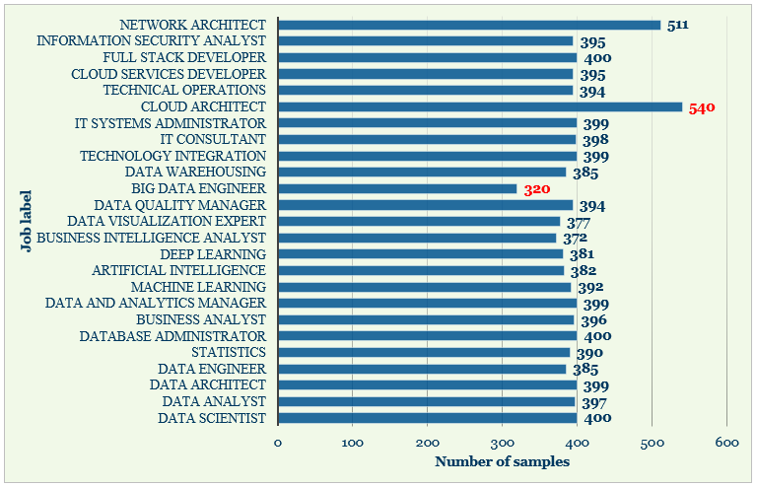
Bộ dữ liệu (tt)
Notes:
-Lớn nhất là nhãn 20: 5.4%
-nhỏ nhất là nhãn 15: 3.2 %
- Bộ dữ liệu khá cân bằng:

Slide 12
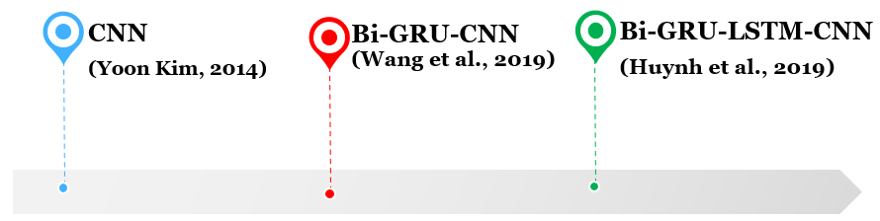

Phương pháp đề xuất
Mô hình mạng thần kinh
Word-embedding

Slide 13
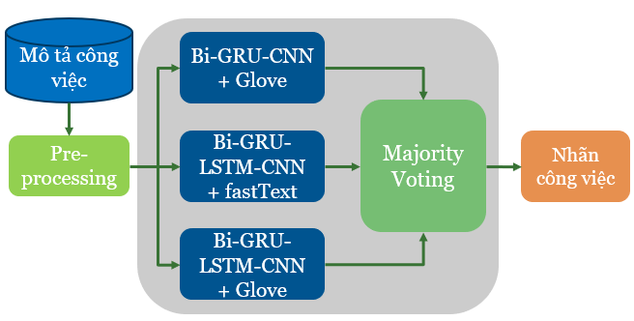
Phương pháp đề xuất
y = mode{C1 (x), C2 (x), . . . , Cm (x) } với m mô hình phân loại
Ví dụ
• Mô hình 1 -> nhãn 1
• Mô hình 2 -> nhãn 0
• Mô hình 3 -> nhãn 1
y = mode {1, 0, 1 } = 1

Slide 14
Thí nghiệm
Pre-processing
  Chuyển đổi mô tả công việc thành chuỗi chữ thường.
  Xóa các ký tự đặc biệt như #, &, *, $, …
  Tách từ thành các token
  Xóa stop word trong các mô tả công việc.
  Biểu diễn từ dưới dạng vector với pre-trained word embedding sets.
Cài đặt thí nghiệm
  Chia ngẫu nhiên tập dữ liệu thành hai tập khác nhau, bao gồm 10% cho tập testing, 90% cho tập training (20% của tập training được chia cho tập validation).

Slide 15




Thí nghiệm: Các độ đo
Accuracy, Precision (P), Recall (R), F1-Score (F1) được sử dụng để đánh giá kết quả của các mô hình dự đoán.
Notes:
http://www.public.asu.edu/~jtang20/Recommendation.htm
http://www.public.asu.edu/~hgao16/recsys2014.html

Slide 16
Thí nghiệm và kết quả
Model | Accuracy | Precision | Recall | F1
FNN¹ | 62.50 | - | - | -
Sequential¹ | 65.65 | - | - | -
Sequential + Embedding ¹ | 34.25 | - | - | -
TextCNN ¹ | 66.00 | - | - | -
TextCNN + FastText (300) | 69.00 | 69.57 | 68.86 | 69.21
TextCNN + Glove (300) | 65.30 | 65.42 | 65.61 | 65.42
Bi-GRU-CNN + FastText (300) | 70.20 | 70.69 | 69.94 | 70.31
Bi-GRU-CNN + Glove (300) | 72.40 | 72.46 | 72.30 | 72.38
Bi-GRU-LSTM-CNN + FastText (300) | 71.20 | 71.89 | 71.07 | 71.48
Bi-GRU-LSTM-CNN + Glove (300) | 70.30 | 70.91 | 70.52 | 70.71
Ensemble | 72.70 | 72.83 | 72.59 | 72.71
1 G. Papachristou, [Online]. Available: https://github.com/ggeop/JobRecommendation-Engine.

Slide 17
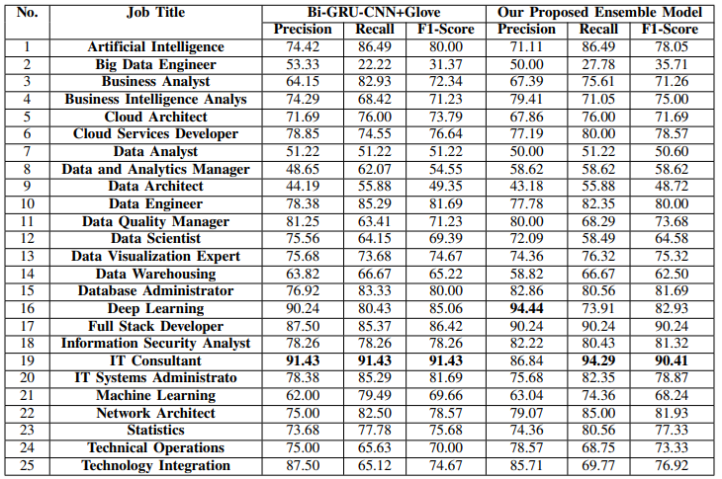
Thí nghiệm và kết quả

Slide 18
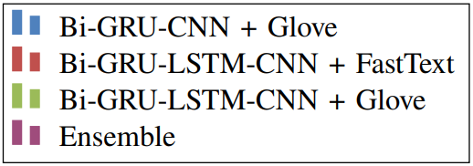
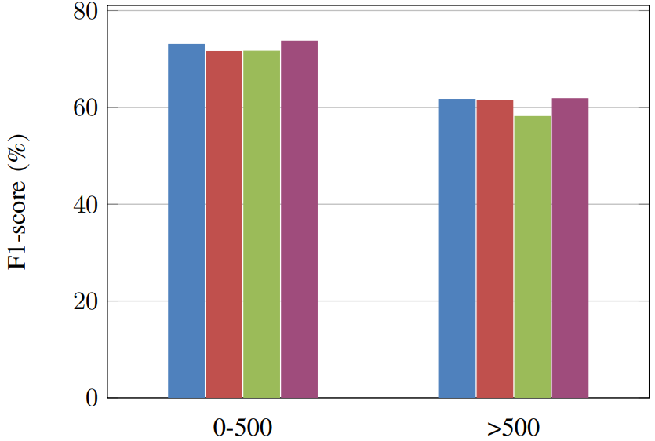
Phân tích kết quả
Chiều dài của mô tả công việc

Slide 19
Kết luận
Kết quả đạt được.
  Triển khai mô hình TextCNN và các mô hình phức tạp hơn như Bi-GRU-LSTM-CNN và Bi-GRU-CNN với nhiều bộ pre-train word embedding → cố được mô hình cho kết quả tốt nhất (Bi-GRU-CNN + Glove (300)).
  Phương pháp đề xuất ensemble đã cải thiện được kết quả của các mô hình đơn.
  Hiệu suất tốt nhất với điểm F1 là 72,71% trên bộ dữ liệu công việc IT trên phương pháp đề xuất của chúng tôi.
Notes:
http://www.public.asu.edu/~jtang20/Recommendation.htm
http://www.public.asu.edu/~hgao16/recsys2014.html

Slide 20
Kế hoạch thực hiện
Khắc phục mất cân bằng dữ liệu → Nâng cao số lượng cũng như chất lượng của bộ dữ liệu.
Thử nghiệm và so sánh với các mô hình Transfer Learning và các mô hình Học sâu khác nhau với nhiều cách nhúng từ khác nhau.
Notes:
- Chia 25 lớp mà ko có cơ sở, nên em có thể tìm cơ sở để xây dựng lại
- .(hầu hết các phương pháp xử lý LSTM cho NLP (tiếng anh) cao hơn so các phương pháp khác CNN)

Slide 21
Kế hoạch thực hiện
[1] Y. Kim, “Convolutional neural networks for sentence classification,” arXiv Prepr. arXiv1408.5882, 2014.
[2] Hochreiter, S. and Schmidhuber, J. (1997). Long short-term memory. Neural Computation, 9(8), 1735–1780.
[3] Z. Wang, S. Sugaya, and D. P. T. Nguyen, “Salary Prediction using Bidirectional-GRU-CNN Model,” Assoc. Nat. Lang. Process., 2019.
[4] C. Li, G. Zhan, and Z. Li, “News Text Classification Based on Improved Bi-LSTM-CNN,” in 2018 9th International Conference on Information Technology in Medicine and Education (ITME), 2018, pp. 890–893.
[5] T. Van Huynh, V. D. Nguyen, K. Van Nguyen, N. L.-T. Nguyen, and A. G.-T. Nguyen, “Hate Speech Detection on Vietnamese Social Media Text using the Bi-GRU-LSTM-CNN Model,” arXiv Prepr. arXiv1911.03644, 2019.
[6] Jeffrey Pennington, Richard Socher, and Christopher D. Manning. 2014. Glove: Global vectors for word representation. In Empirical Methods in Natural Language Processing (EMNLP), pages 1532–1543.
[7] P. Bojanowski, E. Grave, A. Joulin, and T. Mikolov, “Enriching word vectors with subword information,” Trans. Assoc. Comput. Linguist., vol. 5, pp. 135–146, 2017.
[8] G. Papachristou, [Online]. Available: https://github.com/ggeop/JobRecommendation-Engine.
Notes:
- Chia 25 lớp mà ko có cơ sở, nên em có thể tìm cơ sở để xây dựng lại
- .(hầu hết các phương pháp xử lý LSTM cho NLP (tiếng anh) cao hơn so các phương pháp khác CNN)

Slide 22
  Cảm ơn Thầy và
  mọi người đã lắng nghe!

Slide 23
Bộ dữ liệu (tt)
Data Scientist
Data Scientist | Data Analyst | Statistics | Data Visualization Expert | Data and Analytics Manager
Alliant is seeking a Data Scientist to join its Data Science team to build predictive models and perform customer segmentation. Must have experience with large scale database, Unix, R or Python Must have strong quantitative/analytical skills and extensive attention to detail | Your role may include: Combining data from multiple data sources to generate portfolio insights Optimizing our statistical pricing models through the use of big data Using data mining and machine learning techniques to identify fraud | the Research Analyst will plan studies, including literature review, design of survey instruments and reporting procedures, gather, analyze and summarize research data, including qualitative analysis using Atlas.ti and preparation of scientific presentations and manuscripts. | Experience with open source Machine Learning and Artificial Intelligence libraries such as TensorFlow, etc. Working knowledge in scaling Machine learning solutions. Good knowledge on Data Warehouses, RDBMS and MPP database skills | Lead and execute complex data related analytical projects to drive business decisions and efficencies Qualifications: 4+ years of statistical analysis or data analysis experience. Knowledge of various data mining, reporting, and reconciliation tools and methodologies.
Notes:
-Data Scientist(Data Scientist, Data Analyst, Statistics, Data and Analytics Manager, Data Visualization Expert)
+Data Scientist:quản trị và phân tích dữ liệu để tìm ra các hiểu biết, các tri thức hành động, các quyết định dẫn dắt hành động. KHDL gồm ba phần chính: Tạo ra và quản trị dữ liệu, phân tích dữ liệu, và chuyển kết quả phân tích thành giá trị của hành động. toán học (thống kê toán học), công nghệ thông tin (máy học) và tri thức của lĩnh vực ứng dụng cụ thể.
+, Data Analyst: là người thực hiện các phân tích sâu dữ liệu (deep dive analytics) ở dạng đồ thị, biểu đồ, sơ đồ, bảng biểu và báo cáo; sau đó sử dụng các dữ liệu đó để xác định xu hướng và tạo mô hình dự đoán những gì có thể xảy ra trong tương lai.
+ Statistics:kỹ thuật toán học để phân tích và giải thích dữ liệu và rút ra kết luận, báo cao kết quả…
+Data Visualization Expert:tập hợp dl , cấu trúc thông tin, cho dơn vị kinh doanh theo dõi…phân tích dl báo cáo…
+ Data and Analytics Manager: Họ giám sát công việc của một bộ phận phân tích, đảm bảo tính chính xác của nó. Họ cũng đi đầu trong việc phát triển các quy trình để phân tích và báo cáo dữ liệu hiệu quả. Để làm như vậy, họ cần sự kết hợp giữa phân tích dữ liệu và kỹ năng kinh doanh

Slide 24
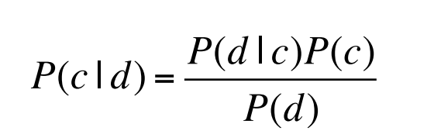
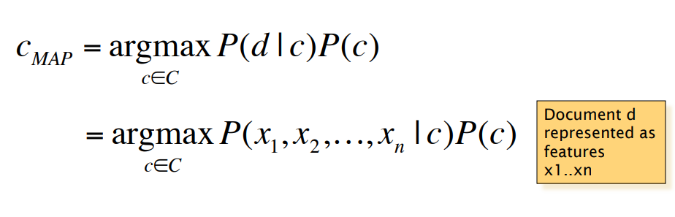
Naïve Bayes
Phương pháp phân loại đơn giản dựa trên quy tắc Bayes.

Slide 25
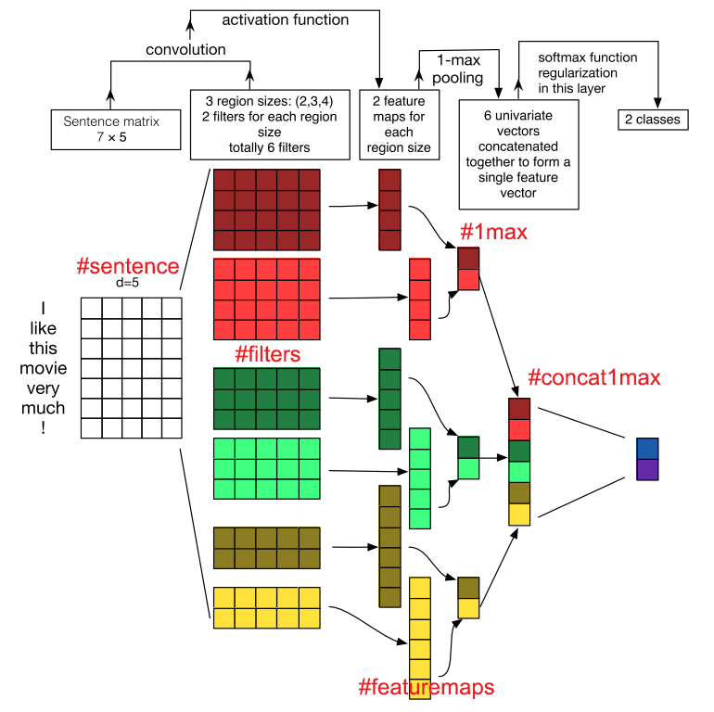
CNN
Convolutional Neural Network (CNN) + Word Embedding (G[i]).
Sử dụng bộ Glove (Jeffrey Pennington et al, 2014):
  6B tokens, 100 chiều (G[1])
  6B tokens, 200 chiều (G[2])
  6B tokens, 300 chiều (G[3])

